Slide 1

Gestión de recursos de información
Sistemas Organizacionales y Gerenciales 1
Escuela de Ingenieria de Ciencias Y Sistemas
Facultad de Ingenieria
Universidad de San Carlos de Guatemala

Slide 2


Agenda
Recursos
Link del Video
RECORDATORIOS
TEMA 1
Link de Quizziz
TEMA 2
TEMA 3
TEMA 4
TEMA 5

Slide 3
COMPETENCIA(S) QUE DESARROLLAREMOS
− Capacidad para implementar sistemas de información en la empresa (ERP, SCM, CRM).
− Habilidad para incorporar TIC de acuerdo con necesidades de cambio organizativo.

Slide 4
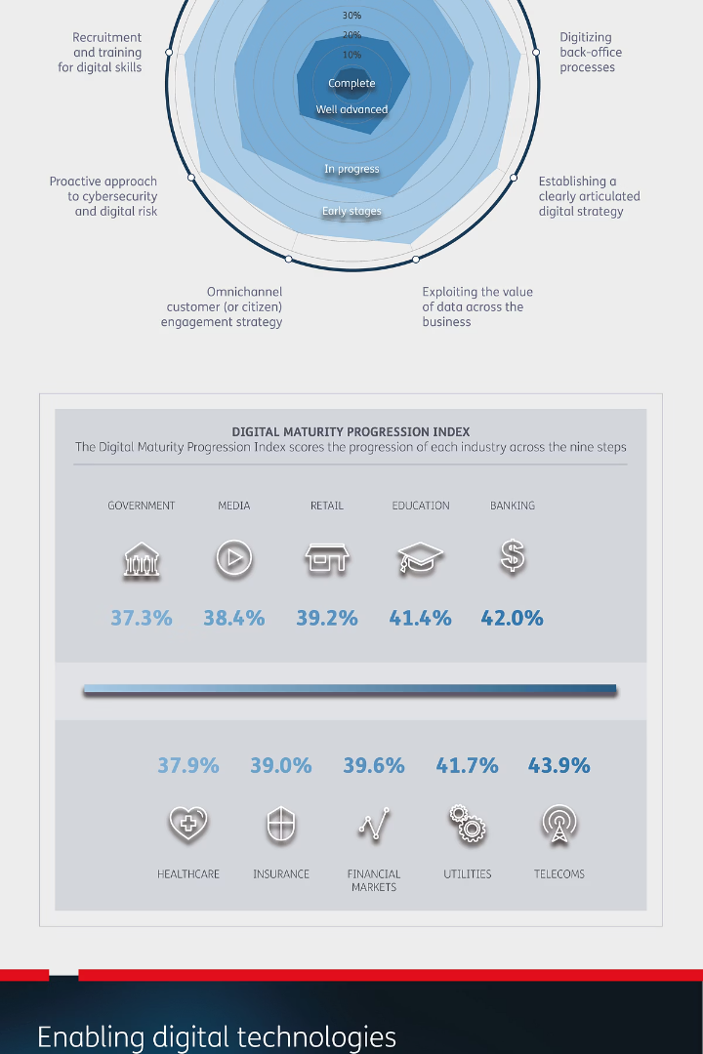
Herramientas de Gestión Empresarial y Analytics
La gestión empresarial ha evolucionado significativamente en la era digital, integrando tecnologías avanzadas que transforman la forma en que las empresas operan y toman decisiones. Las herramientas analíticas ahora permiten mejorar la eficiencia organizacional hasta en un 40%, generando impactos tangibles en resultados y competitividad.
Esta presentación abordará desde conceptos clave y procesos de toma de decisiones, hasta ejemplos reales de gestión efectiva y un estudio de caso que ilustra la transformación digital en una empresa mediana, orientando hacia las tendencias futuras en Business Analytics.
Notes:
1

Slide 5

Definición y Alcance de las Herramientas de Gestión
Sistemas y metodologías
Evolución tecnológica
Selección estratégica
Incluyen aplicaciones y procesos que facilitan el registro, control y consolidación de información para una gestión eficiente.
La última década ha visto una aceleración en el desarrollo de tecnologías que impactan directamente la gestión empresarial.
Adoptar herramientas sin adaptación puede ser contraproducente; es crucial elegir y ajustar adecuadamente las soluciones.
Notes:
2

Slide 6
Principales Herramientas de Gestión
Planificación estratégica y BSC
CRM
ERP
Benchmarking y TQM
Gestiona las relaciones con clientes para mejorar ventas y fidelización.
Integra procesos internos, recursos y operaciones empresariales.
Permiten alinear objetivos y medir desempeño integralmente.
Promueven la mejora continua y estándares de calidad elevados.
Notes:
3

Slide 7





Procesos de Toma de Decisiones
Identificación del problema
Definir claramente el problema o la oportunidad que se abordará.
Análisis y evaluación
Recolección y examen de datos confiables para evaluar opciones.
Selección de la alternativa
Elegir la mejor opción basada en criterios objetivos y estratégicos.
Implementación y monitoreo
Asegurar la ejecución y supervisar resultados para ajustes futuros.
Notes:
4

Slide 8
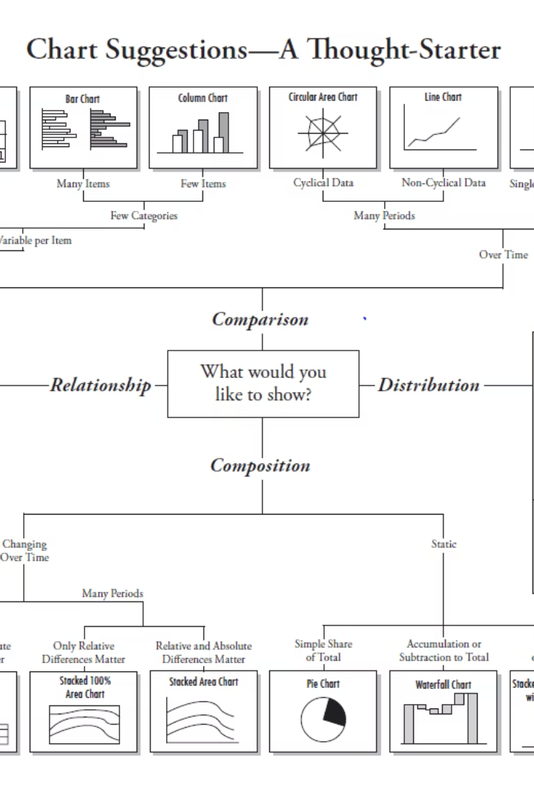
Business Analytics: Fundamentos
Uso de datos y estadística
Tipos de análisis
Descriptivo: qué pasó
Se basa en técnicas cuantitativas para extraer conocimiento útil.
Predictivo: qué pasará
Prescriptivo: qué debe hacerse
Beneficios estratégicos
Mejora la competitividad mediante decisiones apoyadas en evidencias.
Notes:
5

Slide 9
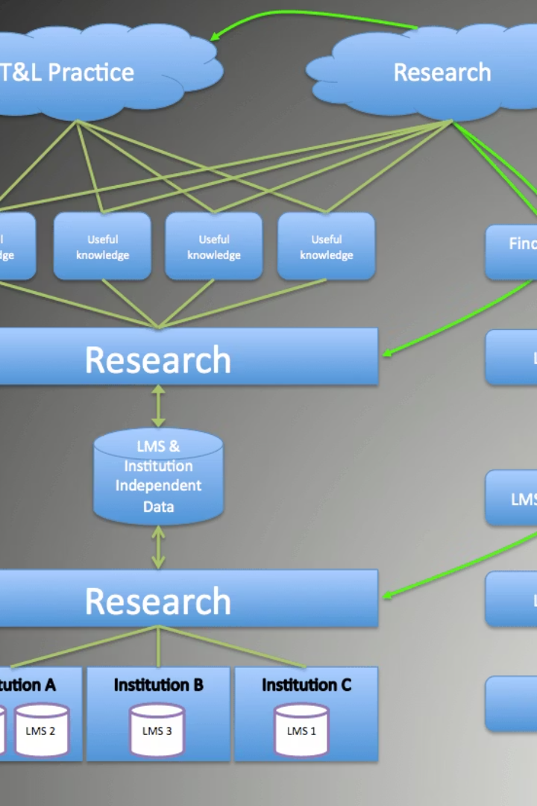




Herramientas de Análisis Empresarial
Power BI y Tableau
Big Data
Inteligencia Artificial
Visualización avanzada para interpretar datos complejos.
Plataformas que manejan grandes volúmenes de información en tiempo real.
Modelos predictivos y automatización inteligente.
Procesamiento en tiempo real
Permite respuestas rápidas y dinámicas ante cambios operativos.
Notes:
6

Slide 10
Ejemplos de Gestión Efectiva
Toyota
BBVA
Amazon
Análisis de procesos
Su sistema de producción enfocado en mejora continua es referente global.
Transformación digital con análisis para optimizar servicios bancarios.
CRM robusto que ha impulsado ventas y experiencia del cliente.
Reducción del 25% en costos operativos mediante optimización.
Notes:
7

Slide 11
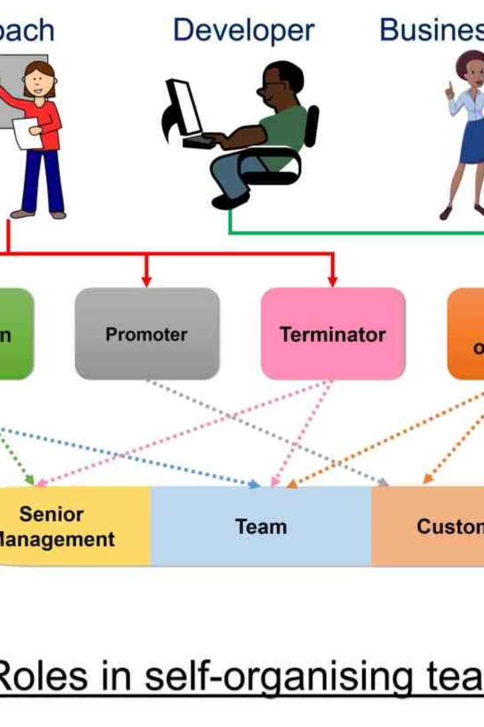
Impacto en la Organización
Mejora de productividad
Organización eficiente y priorización clara de tareas.
Optimización de recursos
Mejor uso de talento humano y materiales disponibles.
Satisfacción del cliente
Aumento del 40% gracias a un CRM efectivo.
Reducción de tiempos
Flujos de trabajo empresariales más ágiles y dinámicos.
Notes:
8

Slide 12
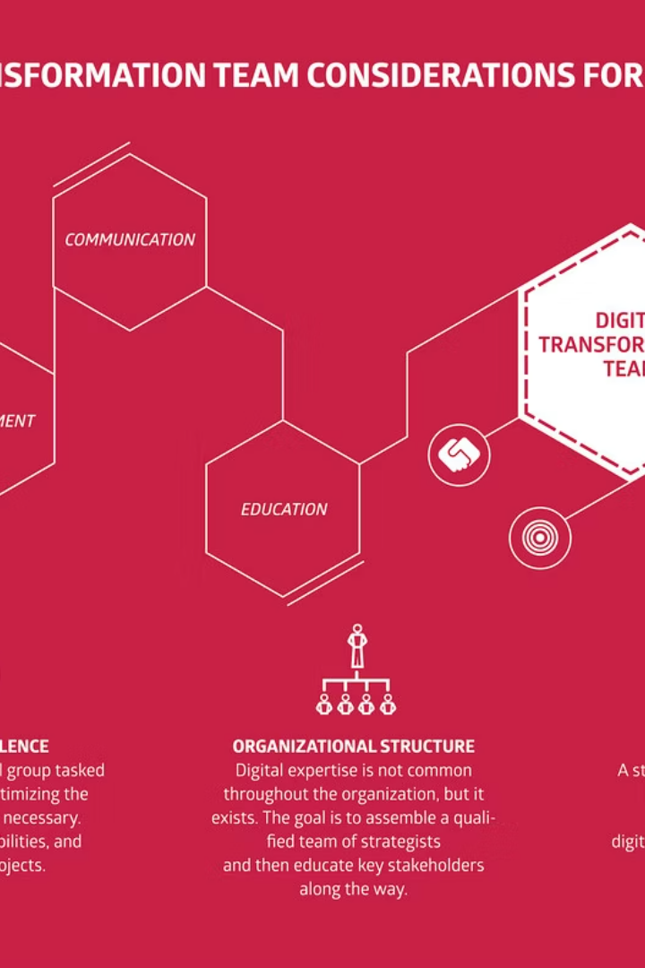
Estudio de Caso: Transformación Digital en Retail
1
Contexto
Empresa mediana del sector retail que buscaba modernizar operaciones.
2
Implementación
Adopción de ERP y herramientas analíticas integradas.
3
Resultados
Incremento del 35% en eficiencia y reducción del 28% en costos.
4
Lecciones clave
Capacitación, personalización y enfoque en factores críticos de éxito.
Notes:
9

Slide 13




Conclusiones y Tendencias Futuras
Adaptación constante
Capacitación
1
2
El entorno tecnológico exige actualización continua.
El talento humano es crucial para el éxito.
Tendencias emergentes
Recomendaciones
Inteligencia Artificial aplicada
Implementar herramientas con planificación y enfoque estratégico.
4
3
Análisis predictivo avanzado
Automatización de procesos
Notes:
10

Slide 14
CONCEPTOS CLAVE APRENDIDOS
Gestión de recursos de información: políticas y procesos que garantizan datos de calidad, seguros y disponibles.
Herramientas de gestión (DMS, MDM, tableros BI): soportan la toma de decisiones basada en datos.
Impacto organizacional: reduce riesgos, incrementa eficiencia y fortalece la estrategia.
Business Analytics: transforma datos en insights descriptivos, predictivos y prescriptivos.

Slide 15
RESPETO

Slide 16
REFERENCIAS
https://www.wrike.com/es/blog/que-es-la-gestion-de-recursos-y-por-que-es-importante/
https://www.techtarget.com/searchbusinessanalytics/definition/business-analytics-BA

Slide 17

¡GRACIAS POR SU ATENCIÓN!
DUDAS
RECUERDA QUE TENEMOS NUESTRO FORO SEMANAL DONDE PUEDES CONSULTAR CUALQUIER DUDA QUE TE SURJA EN LA SEMANA

